Slide 1
▶
YouTube 急上昇ランキング
TOP 5
2026年08月02日
ずんだもんと一緒に見ていくのだ！

Slide 2
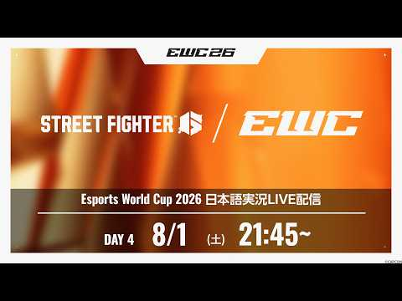
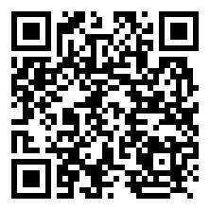
#5
【日本語実況】「Esports World Cup 2026」- ストリートファ…
📺 Capcom Fighters JP
👁 53万回 👍 4,636
▲ QRコードで視聴

Slide 3
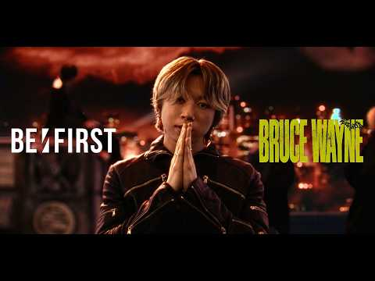
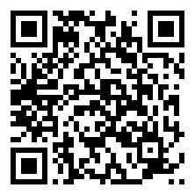
#4
BE:FIRST / BRUCE WAYNE feat. Flo Milli, …
📺 BE:FIRST Official
👁 187万回 👍 5万
▲ QRコードで視聴

Slide 4
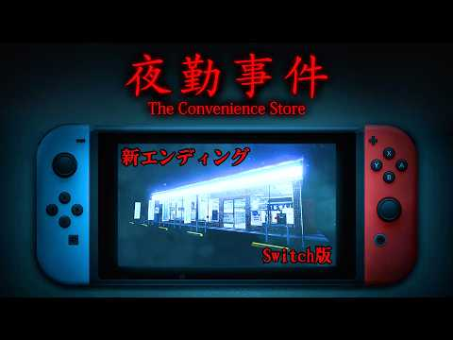
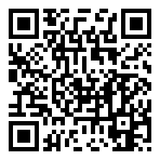
#3
【新エンディング】6年前に大流行したコンビニが舞台のホラーゲーム『 夜勤事件 S…
📺 キヨ。
👁 66万回 👍 2万
▲ QRコードで視聴

Slide 5
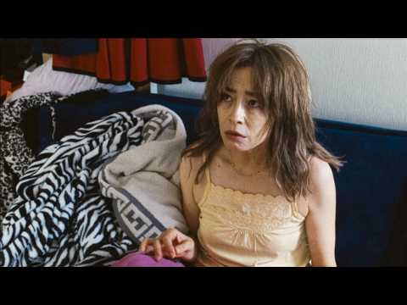
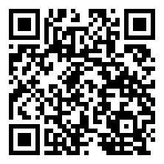
#2
【宮沢りえ】息子・北村匠海へ注ぐ絶望と慈愛の20年／映画『しびれ』予告編
📺 moviecollectionjp
👁 28万回 👍 491
▲ QRコードで視聴

Slide 6
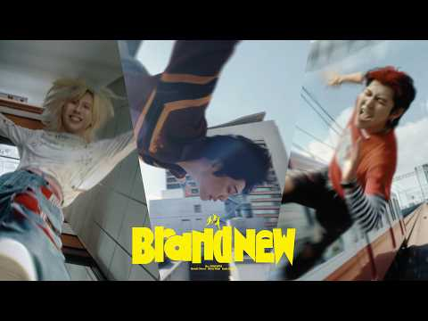
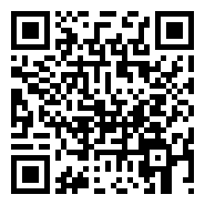
🏆 NO.1 🏆
Mrs. GREEN APPLE「Brand New」Official Musi…
📺 Mrs. GREEN APPLE
👁 157万回 👍 8万
▲ QRコードで視聴

Slide 7
以上！
YouTube急上昇 TOP5でした！
チャンネル登録・ いいね！よろしくなのだ🌿
また明日もお楽しみに！

